Slide 1
Khởi động

Slide 2


Click vào ảnh dưới hát và vận động theo bài hát:

Slide 3
Bài hát nói về điều gì?
Em đã làm gì để thể hiện tình yêu thương đối với ông bà?

Slide 4
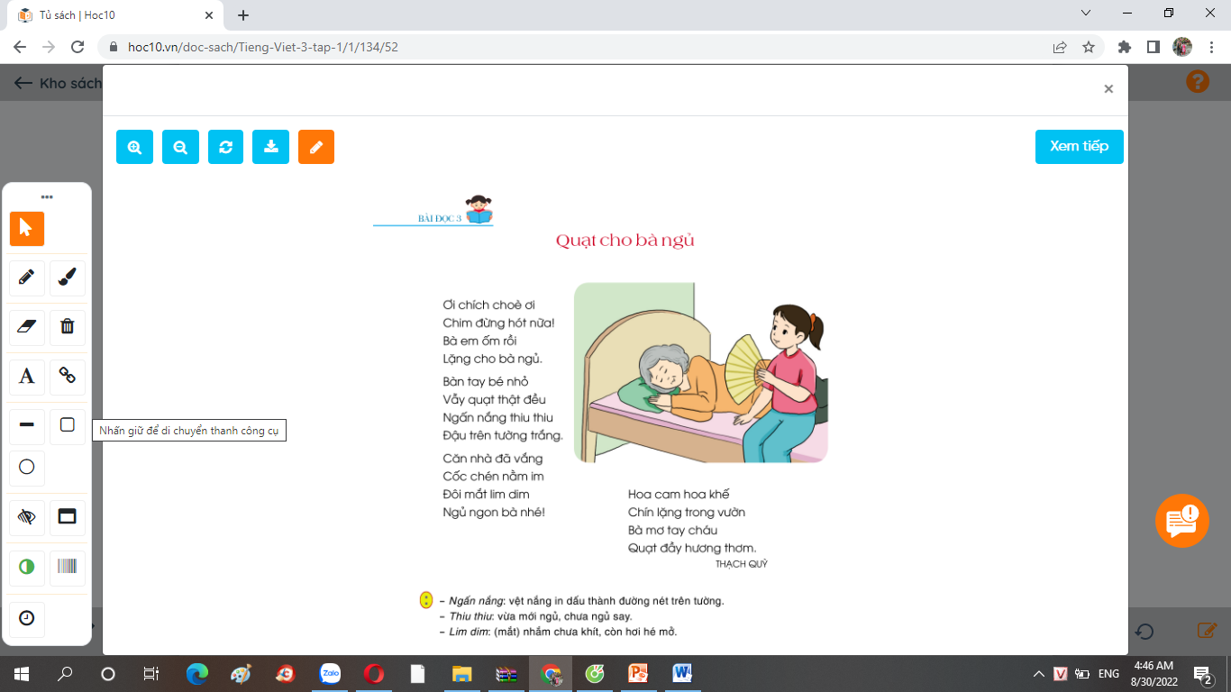
Thứ Hai ngày 23 tháng 9 năm 2023
Tiếng Việt
Quạt cho bà ngủ
Bài đọc 3:

Slide 5
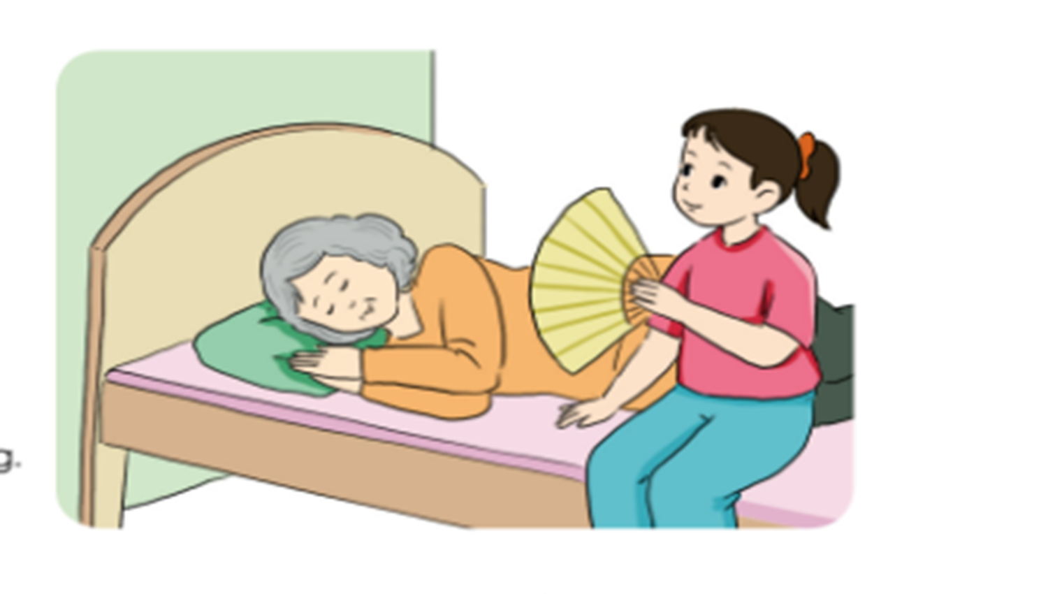
LUYỆN ĐỌC
Ơi chích choè ơi Chim đừng hót nữa! Bà em ốm rồi Lặng cho bà ngủ.
Bàn tay bé nhỏ Vẫy quạt thật đều Ngấn nắng thiu thiu Đậu trên tường trắng.
Căn nhà đã vắng Cốc chén lặng im Đôi mắt lim dim Ngủ ngon bà nhé!
Hoa xoan, hoa khế Chín lặng trong vườn Bà mơ tay cháu Quạt đầy hương thơm.
Thạch Quỳ
1
chích choè
Quạt cho bà ngủ
2
Vẫy quạt
thiu thiu
tường trắng
3
Bài thơ chia làm mấy khổ thơ?
Bài thơ chia làm 4 khổ thơ
4
Chín lặng

Slide 6

LUYỆN ĐỌC
Ơi chích choè ơi Chim đừng hót nữa! Bà em ốm rồi Lặng cho bà ngủ.
Bàn tay bé nhỏ Vẫy quạt thật đều Ngấn nắng thiu thiu Đậu trên tường trắng.
Căn nhà đã vắng Cốc chén lặng im Đôi mắt lim dim Ngủ ngon bà nhé!
Hoa xoan, hoa khế Chín lặng trong vườn Bà mơ tay cháu Quạt đầy hương thơm.
Thạch Quỳ
1
Quạt cho bà ngủ
2
3
CHÚ THÍCH
Ngấn nắng: vệt nắng in dấu thành đường nét trên tường.
Thiu thiu: vừa mới ngủ chưa ngủ say
4
Lim dim: (mắt) nhắm chưa khít còn hơi hé mở

Slide 7
LUYỆN ĐỌC
Ơi chích choè ơi Chim đừng hót nữa! Bà em ốm rồi Lặng cho bà ngủ.
Bàn tay bé nhỏ Vẫy quạt thật đều Ngấn nắng thiu thiu Đậu trên tường trắng.
Căn nhà đã vắng Cốc chén lặng im Đôi mắt lim dim Ngủ ngon bà nhé!
Hoa xoan, hoa khế Chín lặng trong vườn Bà mơ tay cháu Quạt đầy hương thơm.
Thạch Quỳ
1
Quạt cho bà ngủ
2
3
Luyện đọc theo nhóm 4
4

Slide 8
Thứ Hai ngày 23 tháng 9 năm 2023
Tiếng Việt
Quạt cho bà ngủ
Bài đọc 3:

Slide 9
ĐỌC TOÀN BÀI
Quạt cho bà ngủ
1
Ơi chích choè ơi Chim đừng hót nữa! Bà em ốm rồi Lặng cho bà ngủ.
Bàn tay bé nhỏ Vẫy quạt thật đều Ngấn nắng thiu thiu Đậu trên tường trắng.
2
3
Căn nhà đã vắng Cốc chén lặng im Đôi mắt lim dim Ngủ ngon bà nhé!
Hoa xoan, hoa khế Chín lặng trong vườn Ba mơ tay cháu Quạt đầy hương thơm.
Thạch Quỳ
4

Slide 10





Slide 11
ĐỌC HIỂU
Câu 1: Vì sao bạn nhỏ trong bài thơ mong chích chòe đừng hót?
Ơi chích choè ơi Chim đừng hót nữa! Bà em ốm rồi Lặng cho bà ngủ.
Vì bà của bạn nhỏ đang ốm, bạn muốn giữ yên lặng cho bà ngủ.

Slide 12
ĐỌC HIỂU
Câu 2: Bạn nhỏ làm gì để chăm sóc bà? Câu thơ nào cho em biết điều đó?
Bàn tay bé nhỏ Vẫy quạt thật đều Ngấn nắng thiu thiu Đậu trên tường trắng.
Bạn nhỏ quạt cho bà của mình ngủ. Câu thơ “Bàn tay bé nhỏ / Vẫy quạt thật đều” cho biết điều đó.

Slide 13
ĐỌC HIỂU
Câu 3: Tìm những từ ngữ tả cảnh yên tĩnh trong nhà, ngoài vườn.
Căn nhà đã vắng Cốc chén lặng im Đôi mắt lim dim Ngủ ngon bà nhé!
Hoa cam hoa khế Chín lặng trong vườn Bà mơ tay cháu Quạt đầy hương thơm.
Đó là các từ ngữ: ngấn nắng thiu thiu, cốc chén nằm im, hoa cam hoa bưởi chín lặng trong vườn.

Slide 14
ĐỌC HIỂU
Câu 4: Bà mơ thấy gì? Vì sao có thể đoán biết như vậy?
Hoa cam hoa khế Chín lặng trong vườn Bà mơ tay cháu Quạt đầy hương thơm.
Bà mơ thấy cháu đang quạt,
đưa hương thơm vào nhà.

Slide 15
NỘI DUNG BÀI ĐỌC
Tình cảm yêu thương, hiếu thảo của bạn nhỏ đối với bà.

Slide 16
Đọc nâng cao

Slide 17
LUYỆN ĐỌCNÂNG CAO
Ơi chích choè ơi Chim đừng hót nữa! Bà em ốm rồi Lặng cho bà ngủ.
1
chích choè
Quạt cho bà ngủ
Đọc thật hay khổ thơ thứ nhất

Slide 18
ĐỌC THUỘC LÒNG BÀI THƠ
Quạt cho bà ngủ
1
Ơi chích choè ơi Chim đừng hót nữa! Bà em ốm rồi Lặng cho bà ngủ.
Bàn tay bé nhỏ Vẫy quạt thật đều Ngấn nắng thiu thiu Đậu trên tường trắng.
2
3
Căn nhà đã vắng Cốc chén lặng im Đôi mắt lim dim Ngủ ngon bà nhé!
Hoa xoan, hoa khế Chín lặng trong vườn Ba mơ tay cháu Quạt đầy hương thơm.
Thạch Quỳ
4

Slide 19
THI ĐỌC
TRONG NHÓM ĐÔI

Slide 20
THI ĐỌC
THUỘC LÒNG TRƯỚC LỚP

Slide 21


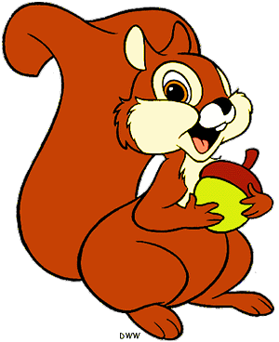
TRÒ CHƠI: CÙNG SÓC NÂU HÁI SỒI

Slide 22


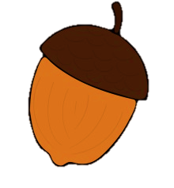







1
3
2
4
5
Notes:
Click vào thuyền để tới câu hỏi
Tại slide câu hỏi, click vào thuyển để quay về
Khi chơi xong, click vào mũi tên để tới câu hỏi

Slide 23


1. Đọc thuộc lòng khổ thơ 1
A. Em cần luyện đọc thuộc hơn nữa
B. Em đọc tốt rồi

Slide 24
2. Đọc thuộc lòng khổ thơ 2
A. Em cần luyện đọc thuộc hơn nữa
B. Em đọc tốt rồi

Slide 25
3. Đọc thuộc lòng khổ thơ 3
A. Em đọc tốt rồi
B. Em cần luyện đọc thuộc hơn nữa

Slide 26
4. Đọc thuộc lòng khổ thơ 4
A. Em đọc tốt rồi
B. Em cần luyện đọc thuộc hơn nữa

Slide 27
5. Đọc thuộc lòng cả bài thơ
A. Em cần luyện đọc thuộc hơn nữa
B. Em đọc tốt rồi

Slide 28



Slide 29
1. Dựa theo nội dung bài thơ, hãy viết một câu nói về việc bạn nhỏ (hoặc ngấn nắng, cốc chén) đã làm để bà được ngủ ngon.
M: Cốc chén nằm im trên bàn để bà ngon giấc.

Slide 30
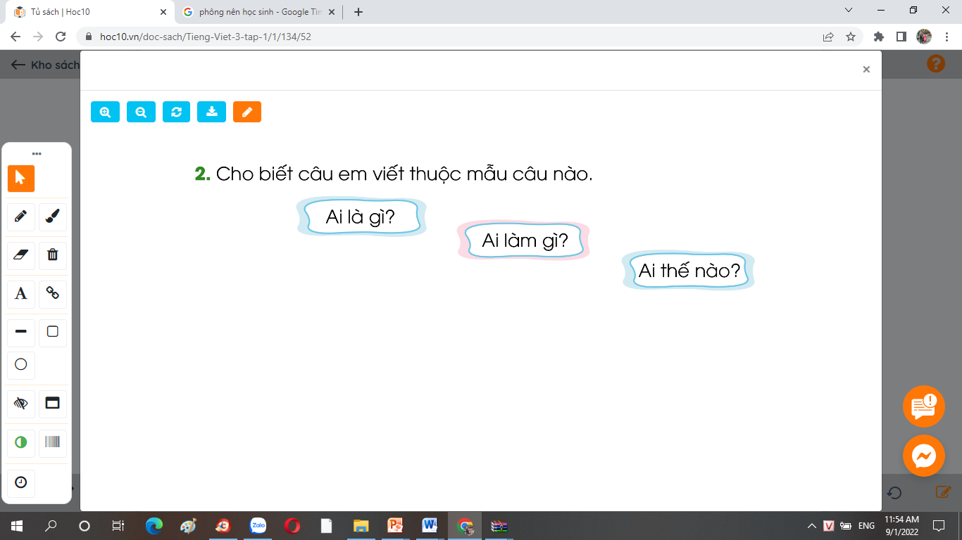
Kiểu câu Ai làm gì? dùng để kể về hoạt động của người hoặc của cây cối, đồ vật khi chúng được nhân hoá. Trong câu có các từ chỉ hoạt động.

Slide 31


Kể chuyện về những việc em đã làm chăm sóc người thân trong gia đình

Slide 32
Chúc các em học tốt!

